Slide 1
Семейство
Бобовые
Денисова Диана
7 «В» класс.

Slide 2
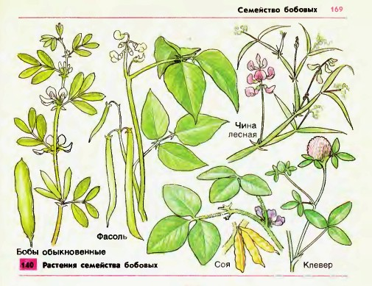
Бобо́вые, или Мотыльковые — семейство двудольных растений порядка Бобовоцветные.

Slide 3
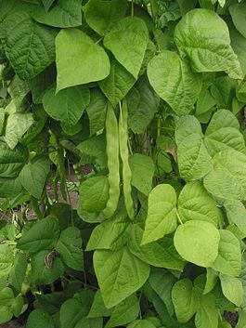
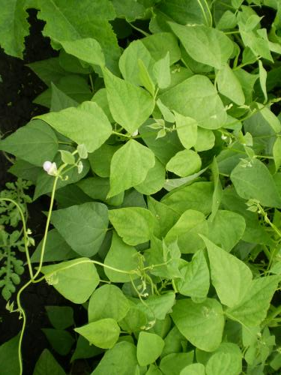
Листья
Листья обычно сложные (пальчатые, перистые, тройчатые) с прилистниками, реже простые.

Slide 4
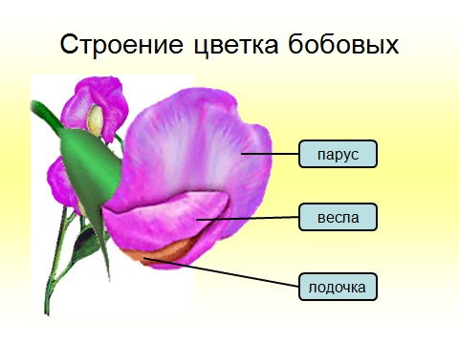
У типичных бобовых верхний крупный лепесток принято называть парусом (флагом), боковые лепестки —вёслами (крыльями), а два сросшихся или слипшихся нижних — лодочкой.

Slide 5
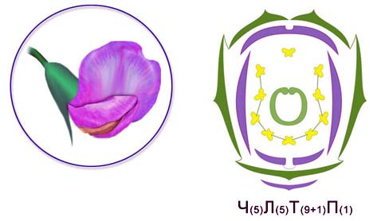
Строение цветка Бобовых

Slide 6
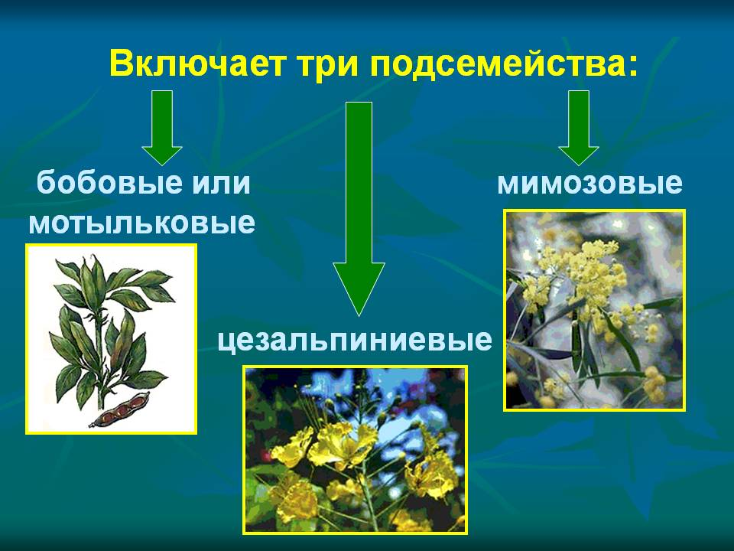
В семейство Бобовые включают 24 505 видов, объединённых в 946 родов.
Обширное семейство принято делить на три подсемейства

Slide 7
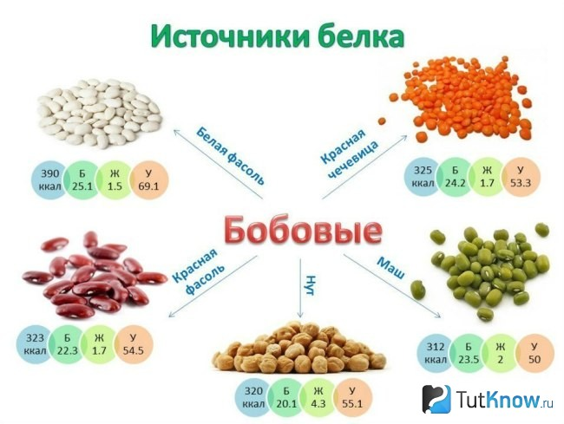
Значение и применение
Ряд бобовых издавна культивируются как пищевые растения и получили широкое распространение в сельском хозяйстве, другие известны как декоративные или кормовые растения, некоторые являются источником древесины ценных пород.

Slide 8
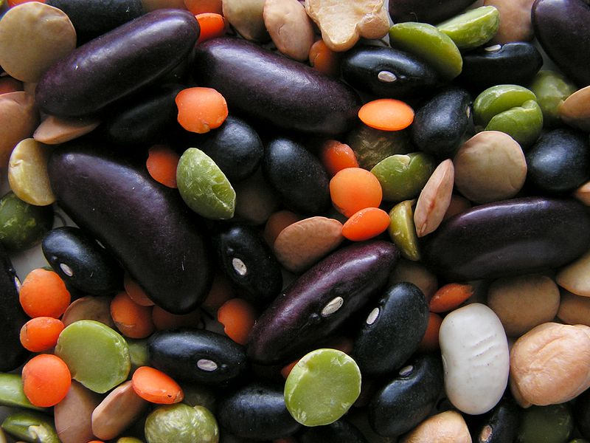
Семена бобовых: горох, нут, фасоль (белая, красная и чёрная), чечевица (красная и коричневая)

Slide 9
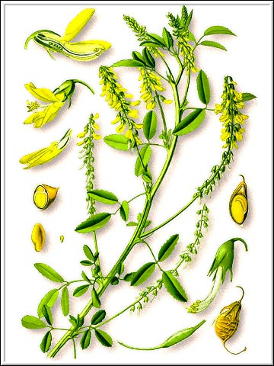
Донник лекарственный – медонос, кормовое и лекарственное растение. Люпин даёт зелёное удобрение: запахивается в почву как азотное удобрение. Семя богато белком (до 60%) и жиром (до 20%). Разводится и как декоративное растение: у него красивое соцветие – кисть и пальчатые листья.

Slide 10
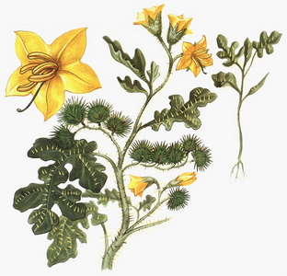
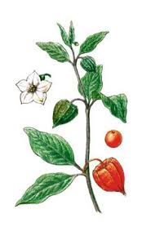
Для мотыльковых характерен плод боб. Растения этого семейства имеют цветок интересного строения, похожий на мотылька, но заметен он лишь у крупноцветных видов. На корнях образуются клубеньки, в которых поселяются бактерии, фиксирующие атмосферный азот. Поэтому мотыльковые обогащают почву азотом и являются хорошими предшественниками для большинства культур. Поэтому же все растения, особенно семена, богаты белком и используются как пища для людей и как ценный корм для животных.

Slide 11
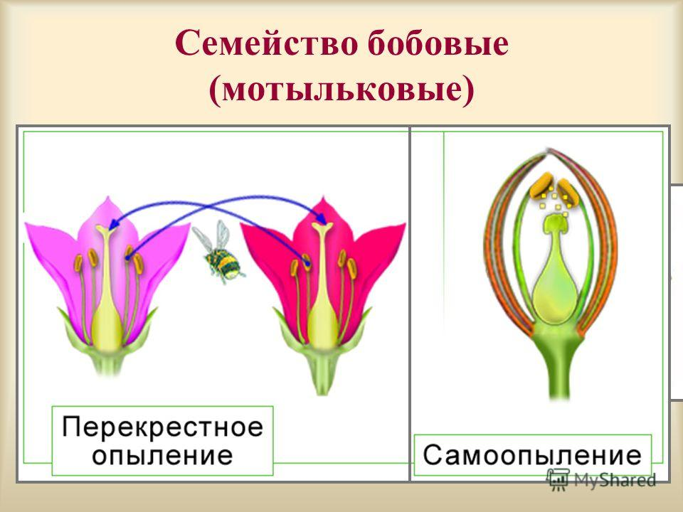

Slide 12
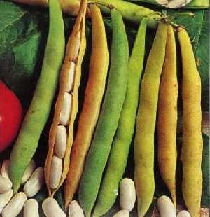
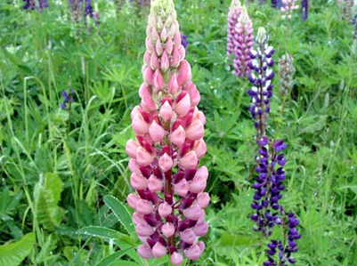
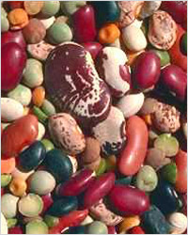
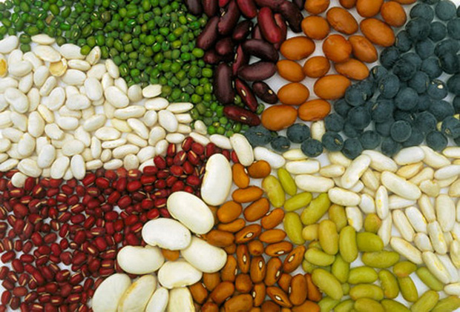
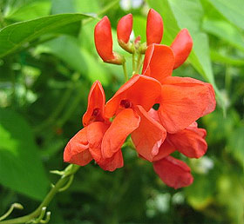

Slide 13

Кроссворд «Семейство Бобовые»
1. Декоративный кустарник с желтыми цветками семейства бобовые.
2. Второе название семейства бобовые.
3. Органическое вещество, за высокое содержание которого в семенах ценятся сельскохозяйственные растения семейства.
4. Бактерии, живущие в симбиозе с бобовыми растениями.
5. Название верхнего, обычно самого крупного лепестка у цветка семейства.
6. Плод растений семейства.
7. Важное сельскохозяйственное растение семейства.
8. Растение, плоды которого ,после цветения, созревают под землей, предварительно в нее «зарывшись».
9. Число тычинок у цветка семейства.
10. Важнейшее кормовое и медоносное растение семейства.

Slide 14
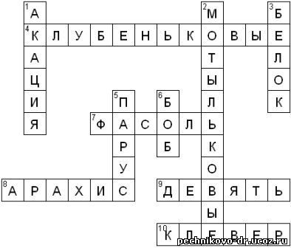
Ответы
1. акация
2. мотыльковые
3. белок
4. клубеньковые
5. парус
6. боб
7. фасоль
8. арахис
9. девять
10 клевер

Slide 15
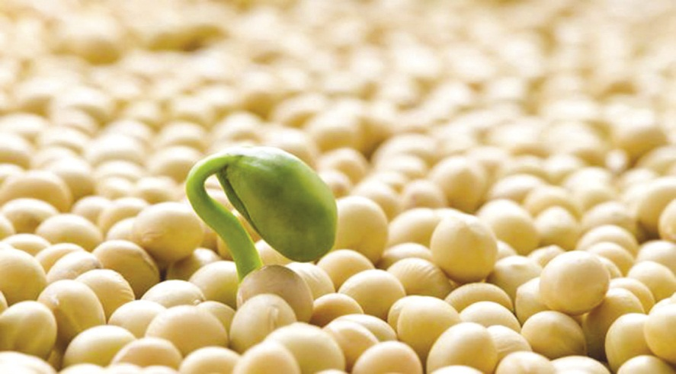
Факты
Фасоль уже в древности разводили в Южной Америке. В России – с XVII века. Съедобны и питательны не только семена, но и бобы.
Соя, модная нынче благодаря тому, что ею можно заменить чуть ли не всё – от мяса и молока до резины и мыла, родом с Востока. Её семя содержит до 45% белка и до 27% жирного масла.

Slide 16
Факты
Действительно, бобы оправдывают статус “волшебной пищи”: обладают чистящим эффектом для крови и всего организма, а так же богаты витамином В, который понижает вероятность заболеваний сердца, помогают организму вывести избыточную воду, способствуют нормализации пищеварения, так как, богаты марганцем. Благодаря ему, волосы имеют пышную и крепкую структуру.

Slide 17
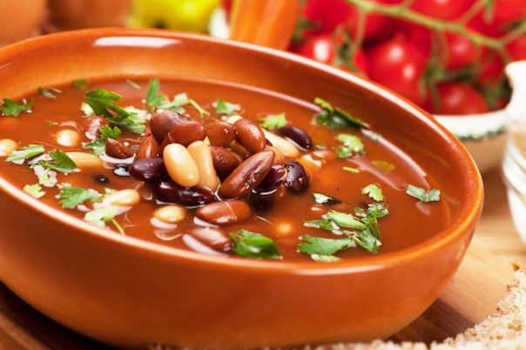
Факты
Бобы играют важную роль в рационе вегетарианцев, так как, в отличие от мяса, содержащего помимо белков ещё и избыточное количество жира.

Slide 18
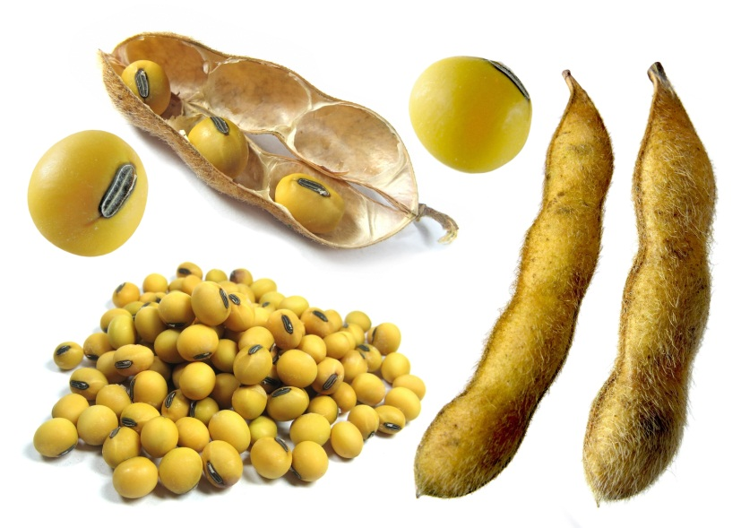
Факты
Средиземноморские страны считаются родиной всех бобовых. Именно оттуда они распространились по всей планете. Стоит обратить внимание, что о бобах древним египтянам было известно свыше 2400 лет до нашей эры. А виды крупносеменных бобов гораздо моложе своих “родоначальников”. Люди знали о их существовании приблизительно со второй половины первого тысячелетия нашей эры.

Slide 19
На это всё.
Спасибо за внимание!
Конец!

